Slide 1
UGS“同课异构·协同教研” 项目
湖北第二师范学院 刘晶晶
2017年11月3日

Slide 2
一、背景 Background introduction
What is professional practice competencies?
师范生扮演着当下“学生”和未来“教师
”的双重角色，既是教师职业素养所描绘的目标主体，也是未来培育具有核心素养学生的主导者。所以，师范生实践教学需要对什么是专业实践素养所描绘的教育愿景进行追问。

Slide 3
How to demonstrate the educational implication of professional practice competencies?
当前，职业素养逐渐成为一种引领国际教育改革的主流理念。所以，如何将教师实践素养这一教育假设切实地融入到教育实践场域中，即如何充分展现专业实践素养的教育性意蕴是目前我们所面临的另一追问。

Slide 4
二、专业实践素养的内涵及属性
Connotation and Attribute
师范生专业实践素养是以师范课程知识的主体认识论为基础，以专业知识的实践逻辑及意义生成为主导，构建以教学实践模仿、教学思维实践及教育理想实践为一体的深度学习。

Slide 5
★迁移性 Mobility
强调多个领域和多种合作伙伴之间学术和专业知识的流动及互相转换
★整合性 Conformity
强调实践应用对研究领域的影响，实现知识逻辑形式依存和意义增值
★情境性 Situational
强调专业知识依存的事件和场域，以提升教师职业的内在觉醒与自我实现

Slide 6
三、总体目标 Objective 建设“U-S”深度协同创新的实践教学“同课异构”模式 互惠学习、合作共赢

Slide 7
职前教师
课
程
实
践
课
程
理
论
“同课异构”协同教研项目
职后教师

Slide 8
四、发展历程
The development process
2016年 启动职前职后教师协同发展项目，与部分学校开展“同课异构”协同教研活动。
2017年 以“光谷地区” 作为共同体教师教育改革创新实验区” ，展开实践教学区域协同创新研究。
2018年 以“同课异构”为模式开展“基于教师专业发展核心素养提升的实验研究”横向课题深度合作。

Slide 10
约课 约专家
变化在悄悄发生……
The changes......
备班 大学教师间课程内容的整合
学生跨年级备课共同体
双导师
… …

Slide 11
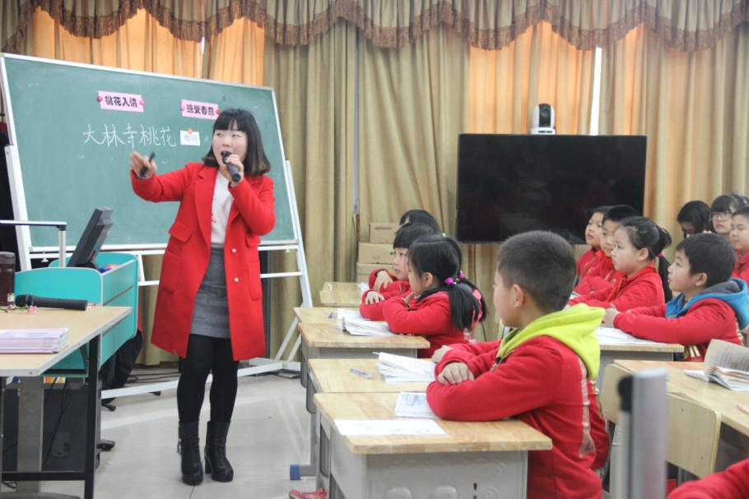
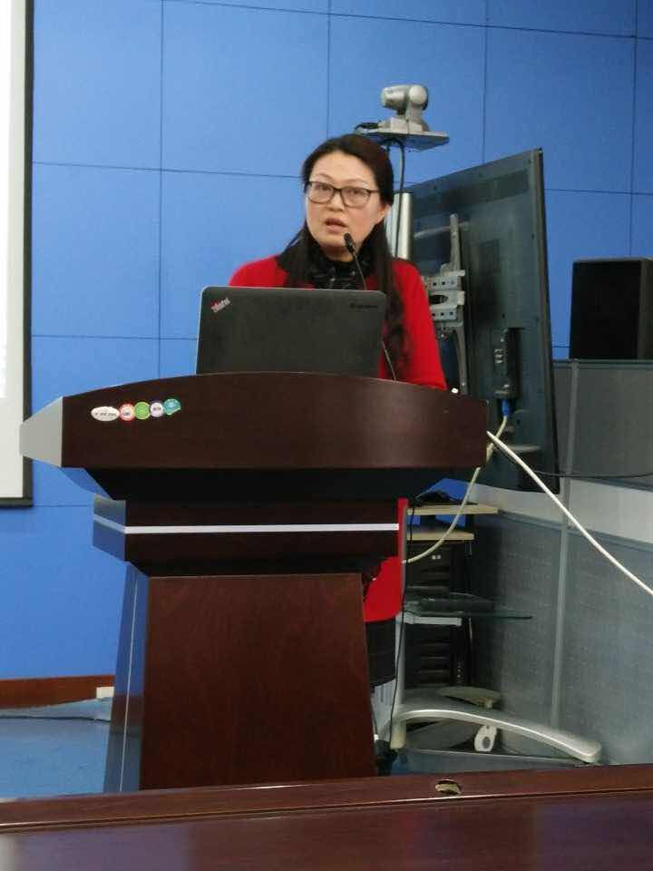
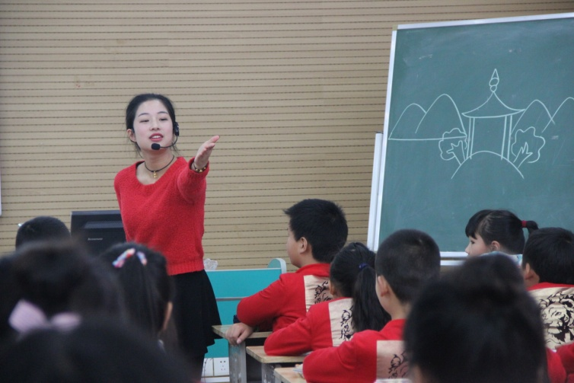
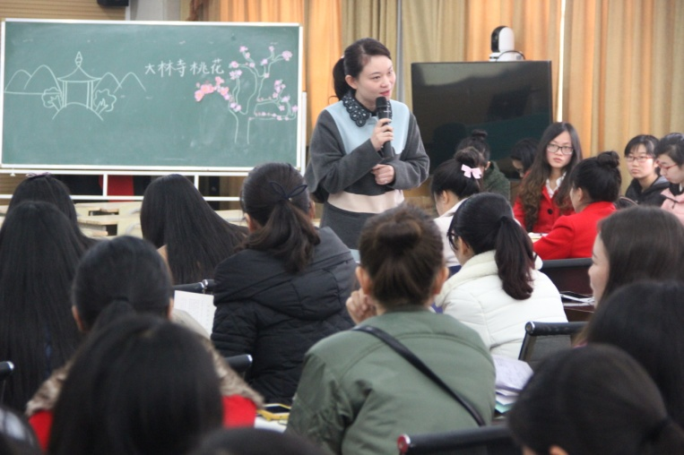

Slide 12
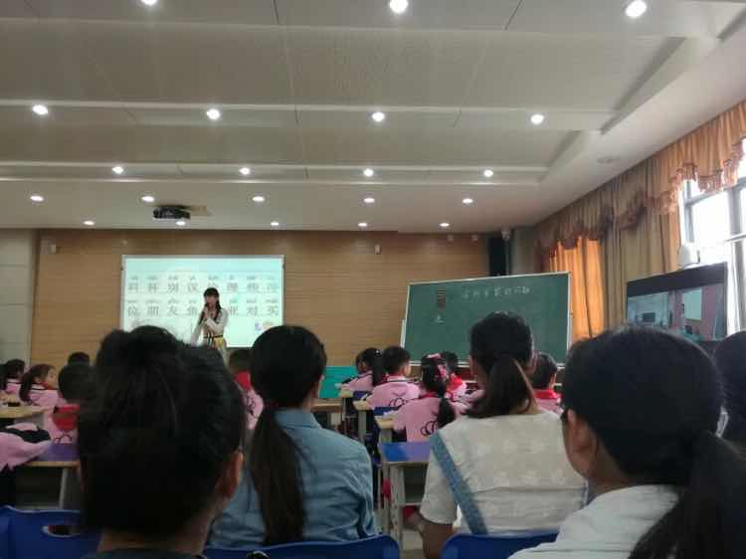
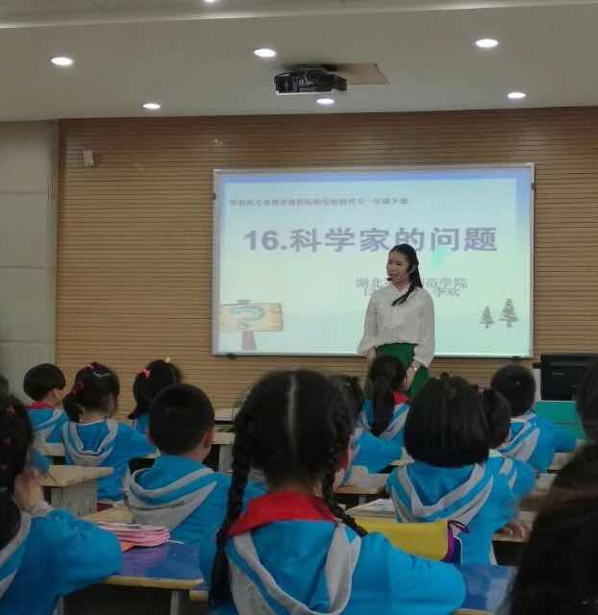
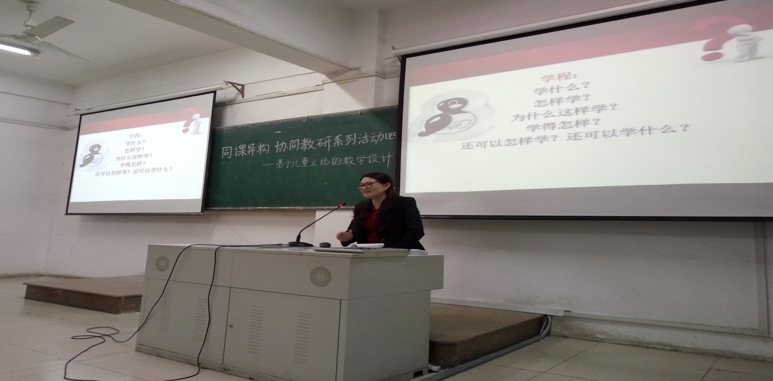

Slide 13
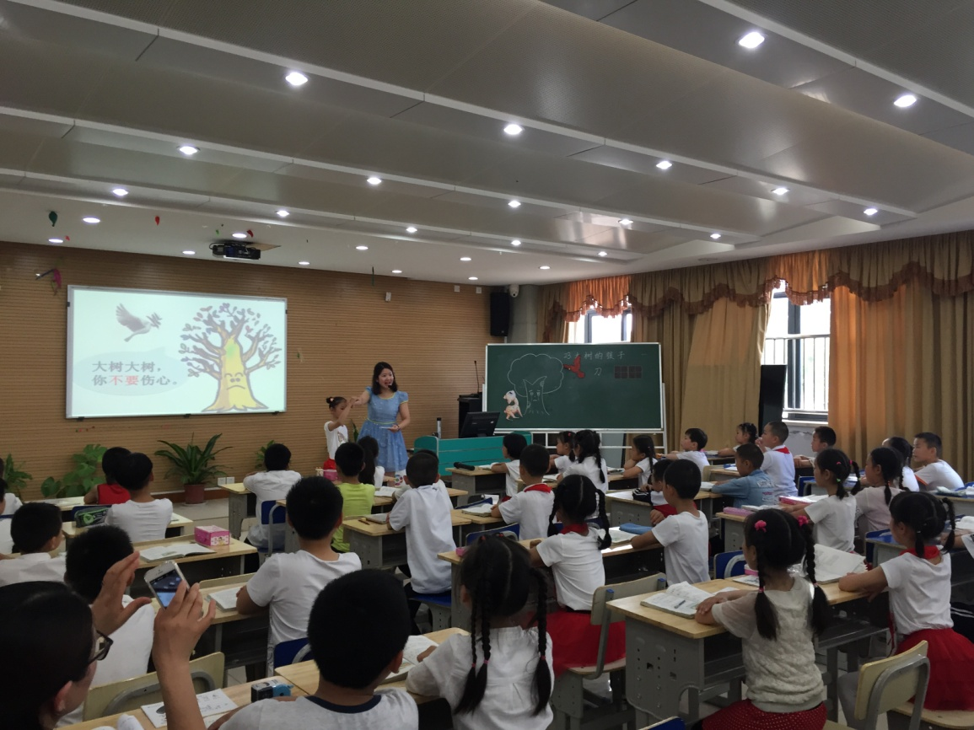

Slide 14
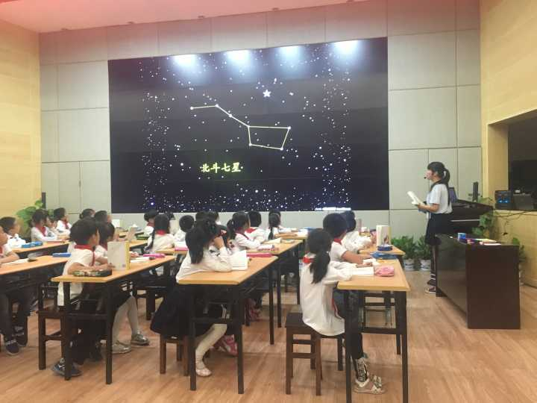
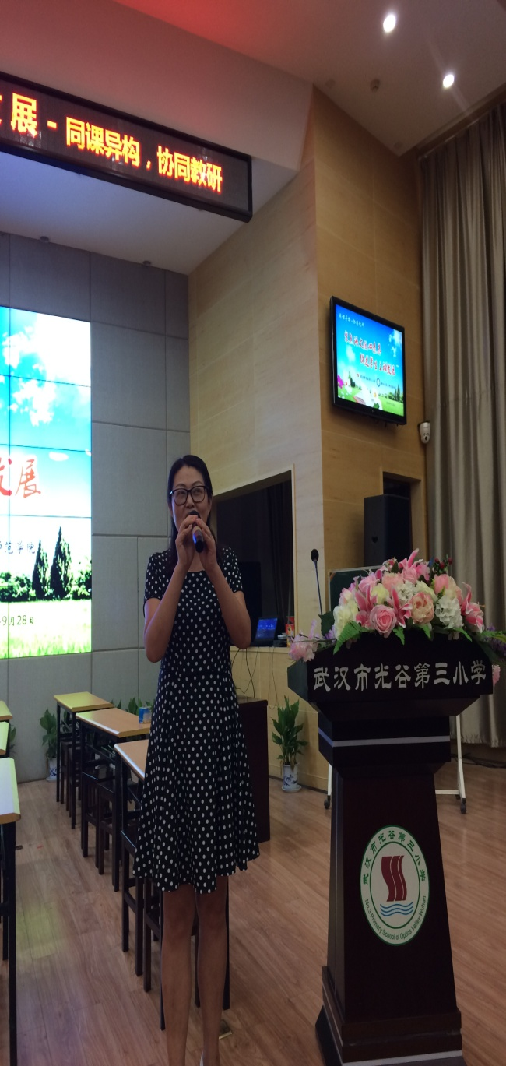
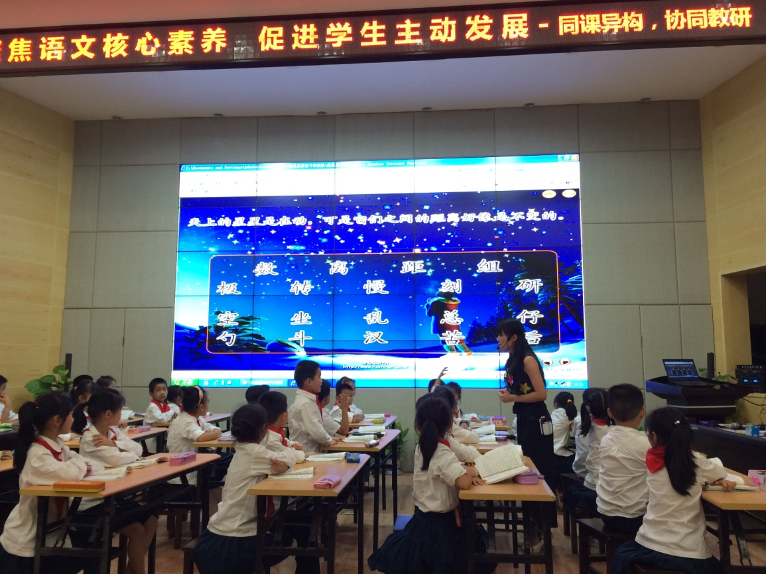

Slide 15
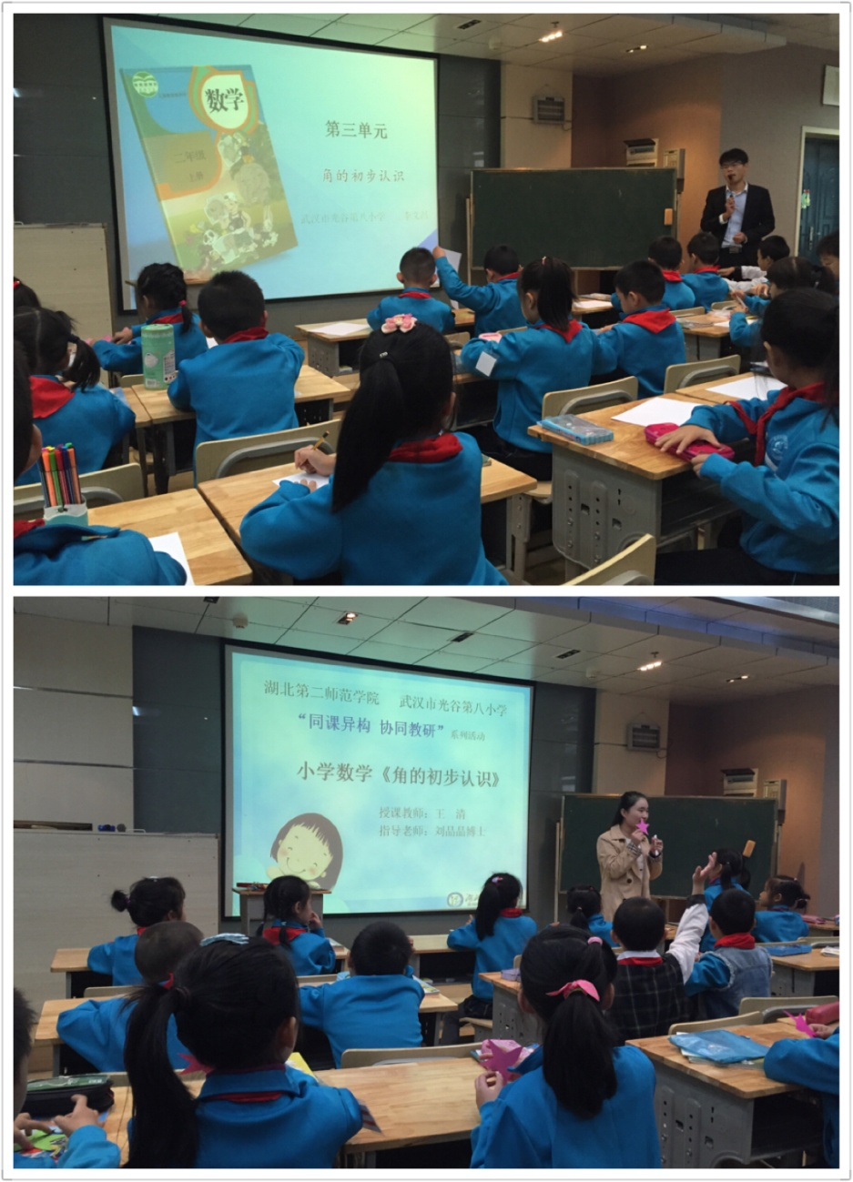
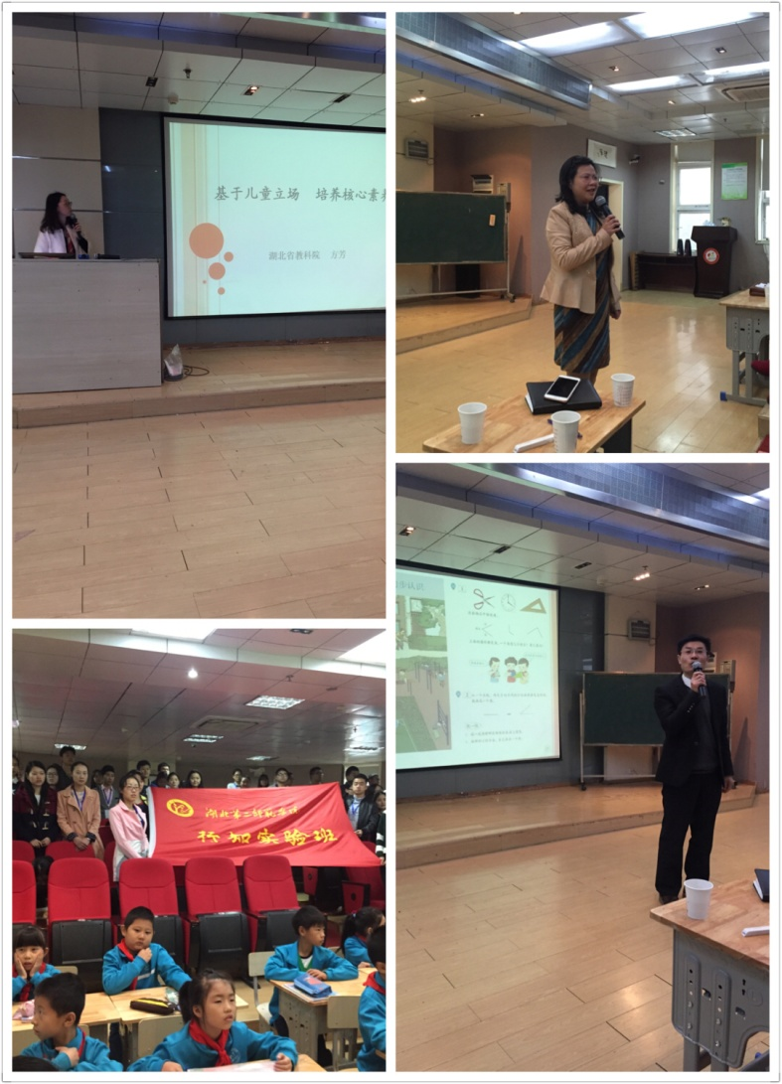

Slide 16
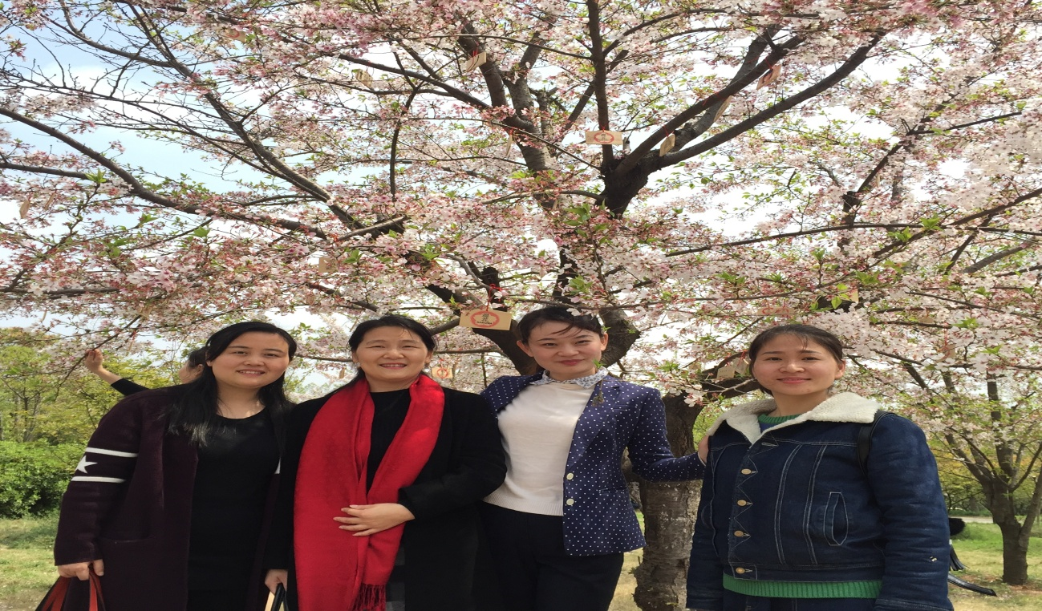

Slide 17
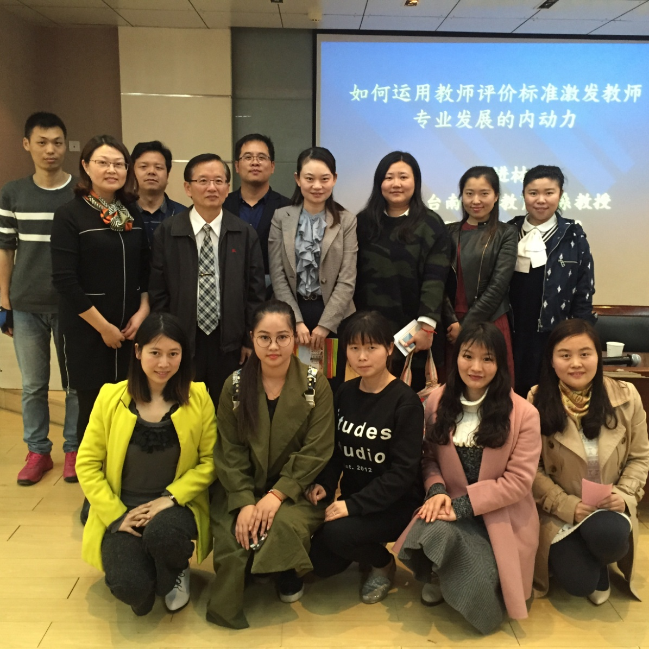

Slide 18
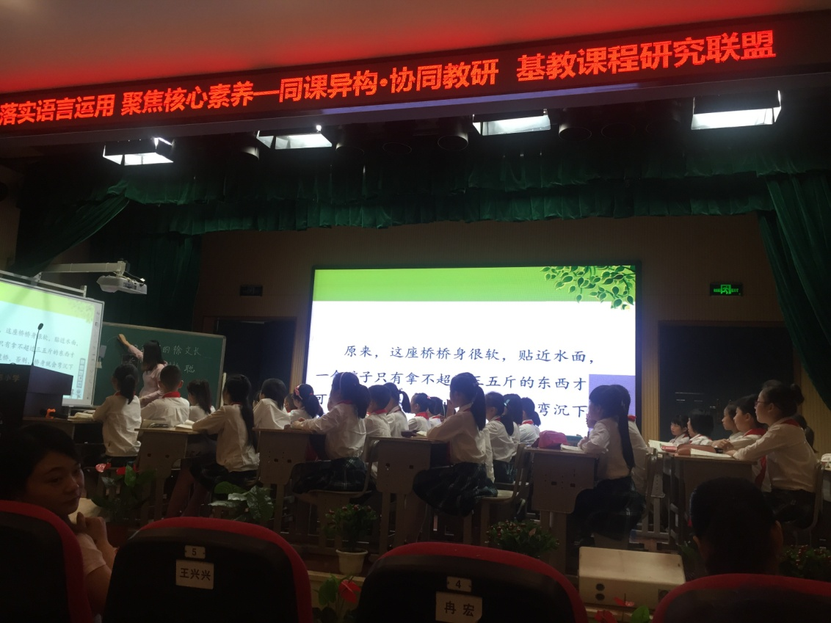
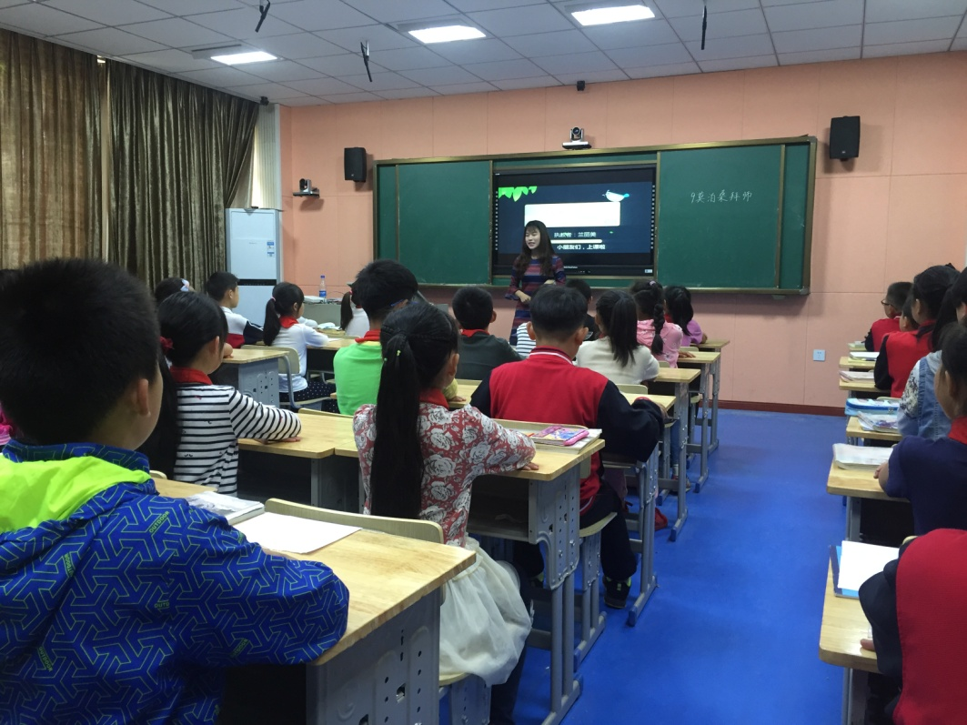

Slide 19
五、研究 Research 专业实践素养评价模型“GPR”
Professional practice competencies evaluation model
实践技能P（Practical abilities）
研究技能R（Research abilities）
通识技能G（General abilities）

Slide 20
表1:协同教研GPR能力培养测量总体框架设计
 | 亚能力分类
通识技能G（General abilities） | 人文素养、科学素养、艺术素养
 | 班级管理能力
 | 课堂教学能力
 | 其他
实践技能P（Practical abilities） | 学科课程标准及教材解读与分析
 | 课堂教学实践的诊断与调整
 | 现代教育技术与学科课程整合
 | 其他
研究技能R（Research abilities） | 教育科学研究方法的运用
 | 专题研究的策划与组织
 | 研究成果的提炼与反思
 | 其他

Slide 21
一级能力维度设计
人才培养课程体系
二级能力维度设计
同课异构
量化比较
归因分析
得出结论

Slide 22
具有专业实践素养的师范生，一定能够面对学生发展核心素养所带来对新型人才的挑战。通过“同课异构”项目师范生会更顺利地从准教师(Quasi teacher) 摆渡到专家型教师(Expert teacher) 。他们会-- --
六、未来期待 Future
★关注知识的本身，但更关注知识的实践意义
★关注教学过程，但更关注教会学生学会学习
★关注教学技术的应用，但更关注育人艺术的意蕴

Slide 23
2018年计划
1. 进行八次同课异构 （语文、 数学、科学）
2.基于教师核心素养的教师专业发展研究（青年教师的专业成长 专家型教师的教学思想提炼）
3.基于学生核心素养的“学会学习”课题研究---走向学习能力、文化与知识意义的学习

Slide 24
4.基于学校课程文化的课程整合实验探索
5.集结力量，协助1-2所学校提炼并推广学校办学成果。
6.加强交流。到北京师范大学、台湾台南大学学习。邀请华东师范大学、华中师范大学教授团队进校指导。

Slide 25
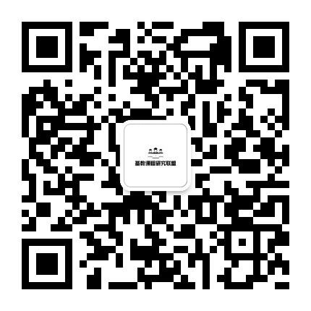
感谢聆听 敬请指正
Thanks!
245240391@QQ.COM

